Slide 2
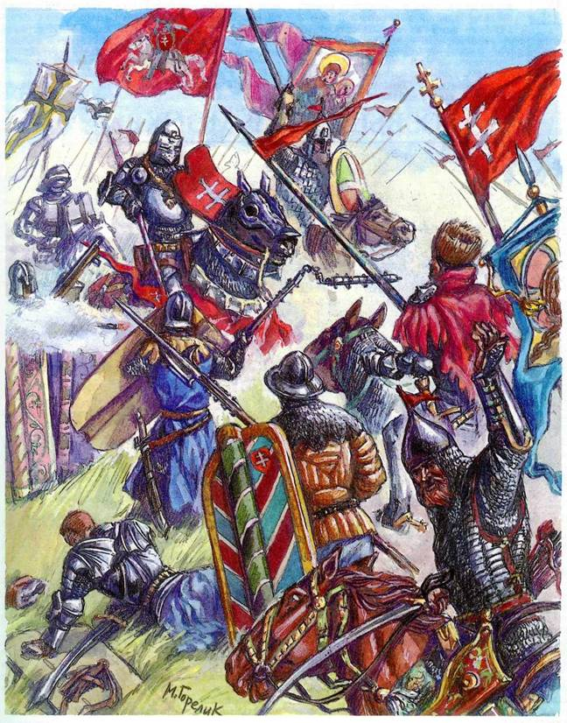
“России определено было высокое предназначение. Её необозримые равнины поглотили силу монголов и остановили их нашествие на самом краю Европы; варвары не осмелились оставить у себя в тылу порабощённую Россию и возвратились в степи своего востока. Образующееся просвещение было спасено растерзанной и издыхающей Россией…”.
А.С.Пушкин
6 класс
ТЕМА УРОКА:
«Русь и Золотая Орда »

Slide 3
Проблемный вопрос урока:
Как повлияла зависимость от Золотой Орды на развитие Руси?

Slide 4
«О, светло, светлая и красиво украшенная земля Русская! Настало время тяжёлых испытаний, обрушились на неё страшные беды.
Первая беда - вина самих русичей.
Не сберегли они государства единого, начали князья воевать друг с другом...»

Slide 5
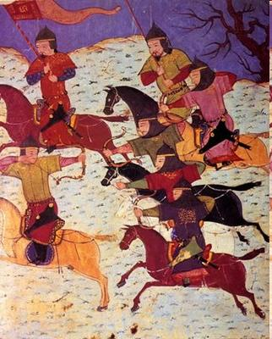
«А другая беда из степей пришла, налетели, чёрны вороны, спалили города да сёла...»

Slide 6
Задание:
Дан ряд слов
Шведы, Чудское озеро, монголы, Козельск, рыцари-крестоносцы, Нева, хан, «свинья».
1. Распределите данные слова на три группы. Назовите, какое событие объединяет каждую группу .
2.Назовите даты этих событий.
3.С именами каких исторических деятелей связаны эти события?

Slide 7
Ответы:
Невская битва: шведы, Нева,
Ледовое побоище: Чудское озеро, рыцари-крестоносцы, «свинья».
Монголо-татарское нашествие:
монголы, Козельск, хан.
15 июля 1240 г, 5 апреля 1242 г, 1237-1241 г.
Александр Невский, Батый

Slide 8
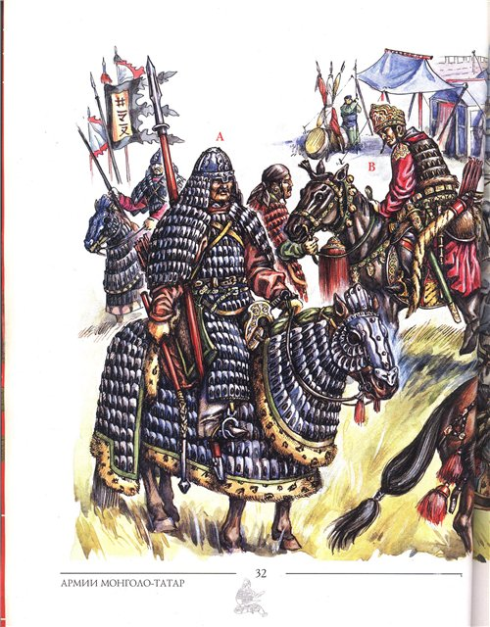
Образование Золотой Орды
Летописец продолжает: «Создали захватчики своё государство».
В 1243 г. после возвращения из похода на центральную Европу Батый стал правителем собственного государства, входившего в состав Монгольской империи.
Notes:
8

Slide 9
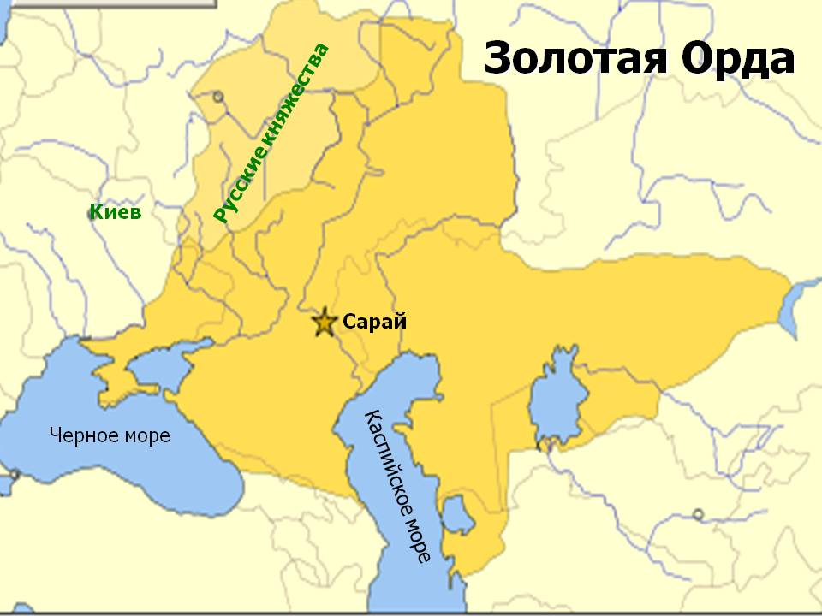

Slide 10
Образование Золотой Орды
Столицей был город Сарай ( в переводе – дворец), располагался он недалеко от нынешнего города Астрахань.

Slide 11
В чём проявилась вассальная зависимость Руси от Золотой Орды?

Slide 12
Историки до сих пор ведут дискуссии по проблеме влияния ордынского владычества на экономическую, политическую жизнь русского народа.
1. В.О.Ключевский: « Иго для Руси являлось большим бедствием
Иго - система отношений завоевателей (монголов) и побежденных (русских), которая проявлялась в:
- политической зависимости Руси от Золотой Орды;
- даннической зависимости;
- военной зависимости;
2. C.M. Соловьёв: «Мы замечаем, что влияние монголов не было здесь главным и решительным. Монголы остались жить вдалеке... нисколько не вмешиваясь во внутренние отношения, оставляя в полной свободе действовать те новые отношения, какие начались на севере Руси прежде них».

Slide 13
Русские земли не вошли в состав, но они попали в вассальную зависимость от Орды.
В 1242 г
в северо-восточные княжества были отправлены послы, с требованием явиться к Батыю.

Slide 14
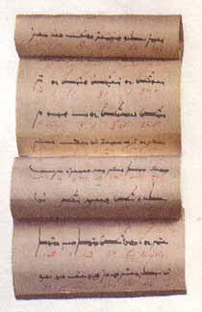
Ярлык – ханская грамота, дававшая право русским князьям властвовать в своих землях.
Самым привлекательным был ярлык на владимирское княжество, т.к. теперь не киевский князь, а владимирский имел право на старшинство.

Slide 15
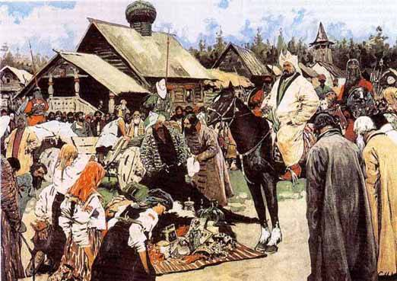
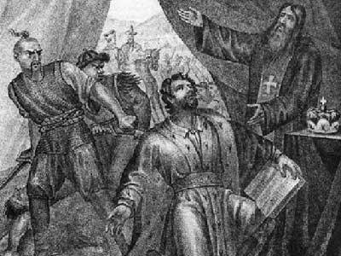
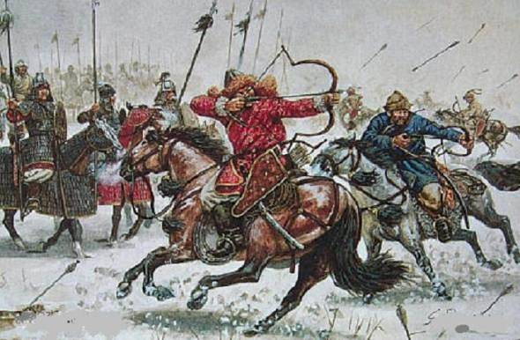
Поездки русских князей в Орду сопровождались унижениями и часто заканчивались их смертью.

Slide 16
Экономическая зависимость
Содержание ханских послов
Ордынский выход.
Политическая зависимость
Вмешательство в порядок управления
Повинность «кровью» (обязанность воинов служить в монгольском войске, принимать участие в их походах.
Жестокая расправа с неповиновением.

Slide 17
самопроверка
Общее задание. Заполнить пропуски в тексте.
«Золотоордынский хан считался (…….) подчиненных ему русских земель.
На Руси ханов называли (……), а своих правителей (……).
Русские князья ездили к хану на (…..).
Хан выдавал князьям (….).
С русских земель ордынцы собирали ежегодную (….).
Ещё одной повинностью была обязанность (…) в монгольское войско.

Slide 18
самопроверка
Общее задание. Заполнить пропуски в тексте.
«Золотоордынский хан считался (верховным правителем) подчиненных ему русских земель. На Руси ханов называли (царями), а своих правителей (князьями). Русские князья ездили к хану на (поклон). Хан выдавал князьям (ярлык). С русских земель ордынцы собирали ежегодную (дань). Ещё одной повинностью была обязанность (поставлять воинов) в монгольское войско.

Slide 19
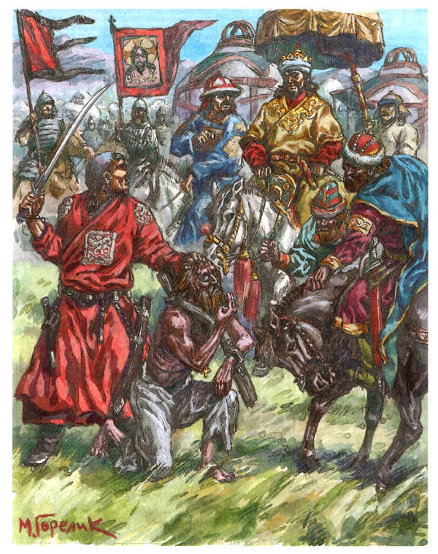
Борьба русского народа
против ордынского владычества
Подумайте, почему же Александр Невский, сумевший разгромить немцев и шведов, не стал бороться против Орды?

Slide 20
Высказывания известных учёных, общественных деятелей об ордынском владычестве.
Л.Н. Гумилёв: «Рассказы о полном разрушении Руси... страдают преувеличением ... Батый хотел установить с русскими князьями истинную дружбу... Союз с православными монголами нужен был как воздух».
Н.М.Карамзин Татарское иго начало «новый порядок вещей» в исторической жизни русского народа. «Москва обязана своим величием ханам».
В.В. Каргалов: «Именно нашествие явилось причиной временной отсталости нашей страны от наиболее развитых государств».
В.Л. Янин: «Нет в истории средневековой Руси эпохи страшнее, чем трагическое ХIII столетие. Кривой татарской саблей надвое рассечено наше прошлое».
А.С. Пушкин: «...татары не походили на мавров (арабов). Они, завоевав Россию, не подарили ей ни алгебры, ни Аристотеля».

Slide 21
Последствия ордынского
владычества.
Политические:
Процесс деления русских земель на северо-востоке
формирование на Руси абсолютной, деспотической власти
Усиление усобиц между князьями за ярлык, уменьшение роли Веча
Ценность власти стала выше, чем ценность права
Привитие на Руси патриархальных норм общества

Slide 22
Последствия ордынского
владычества.
Экономические:
Разрушены десятки городов,
Прекратилось каменное строительство
Замедление роста ремесла, сельского хозяйства
Изменение роли товарно-денежных отношений, застойное состояние собственности
Экономическое отставание Руси от стран Европы на 50-100 лет

Slide 23
Последствия ордынского
владычества.
Социальные :
Многие русские люди оказались в ордынской неволе
Рабское положение женщин и детей, продажа их на невольничьих рынках.
Сокращение количества людей.

Slide 24
Последствия ордынского
владычества.
Культурные :
Погибли и расхищены материальные и художественные ценности, сгорели княжеские библиотеки, множество икон
Заимствование восточного варианта варварства
Заимствование лингвистических особенностей языка
Общий уровень падения культуры местного населения, застой творчества
Церковь оставалась единственным общенациональным общественным институтом

Slide 25
Проблемный вопрос урока:
Как повлияла зависимость от Золотой Орды на развитие Руси?

Slide 26
Высказывания известных учёных, общественных деятелей об ордынском владычестве.
Л.Н. Гумилёв: «Рассказы о полном разрушении Руси... страдают преувеличением ... Батый хотел установить с русскими князьями истинную дружбу... Союз с православными монголами нужен был как воздух».
Н.М.Карамзин Татарское иго начало «новый порядок вещей» в исторической жизни русского народа. «Москва обязана своим величием ханам».
В.В. Каргалов: «Именно нашествие явилось причиной временной отсталости нашей страны от наиболее развитых государств».
В.Л. Янин: «Нет в истории средневековой Руси эпохи страшнее, чем трагическое ХIII столетие. Кривой татарской саблей надвое рассечено наше прошлое».
А.С. Пушкин: «...татары не походили на мавров (арабов). Они, завоевав Россию, не подарили ей ни алгебры, ни Аристотеля».

Slide 27
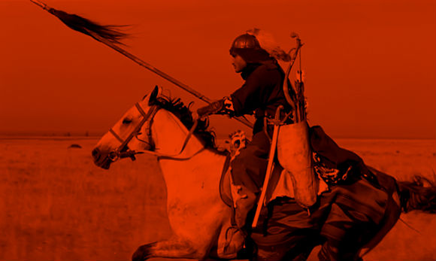
РЕФЛЕКСИЯ:

Slide 28
Подведение итога урока:
Вопросы на
стр. 127

